Slide 1
ÉTUDE DE CAS · OCTOBRE 2026
Des frigos à 50 °C dans des centaines de supermarchés
Comment les attaquants ont fait, pourquoi rien n'avait été corrigé, et ce qu'on aurait pu faire autrement
Sources : alerte CERT-FR, avis CISA et Danfoss, recherches Claroty, presse. Liste complète en fin de présentation.
Notes:
[0:00 – 1 min] Objectif : analyser un incident très récent comme un retour d'expérience. Méthode : on s'appuie sur l'alerte du CERT-FR, les avis de sécurité Danfoss et CISA, les recherches publiées par Claroty, et la presse. Certains points ne sont pas encore établis (voie d'entrée exacte, auteurs) : on le dira à chaque fois.

Slide 2
LES FAITS
Un week-end d'octobre, des meubles froids à 50 °C
300+
~100
80
~30
Intermarché et Netto
magasins U
Carrefour
Monoprix
Pertes
20 000 à 60 000 € par petit magasin, jusqu'à 200 000 € par hypermarché ; plusieurs millions au total.
Conséquences
Produits détruits par précaution sanitaire ; départs de feu signalés sur certains équipements.
Mobile
Aucune rançon, aucune revendication à ce jour.
Source : franceinfo, CBS News (12/10/2026), SecurityWeek ; parquet de Paris. Chiffres arrondis : ils ont évolué au fil des jours.
Étude de cas · Frigos de supermarchés
2
Notes:
[0:01 – 3 min] Dans la nuit du 11 au 12 octobre 2026, des attaquants prennent le contrôle à distance des systèmes qui pilotent le froid de nombreux supermarchés français. Ils déclenchent un dégivrage de tous les meubles froids, avec une consigne autour de 50 °C. Des centaines de magasins touchés : plus de 300 Intermarché et Netto, environ 100 magasins U, 80 Carrefour, une trentaine de Monoprix, plusieurs E.Leclerc. Produits frais et surgelés détruits par précaution sanitaire. Pertes : de 20 000 à 60 000 € pour un petit magasin, jusqu'à 200 000 € pour un hypermarché, plusieurs millions au total. Le parquet de Paris signale des départs de feu. Aucune demande de rançon, aucune revendication à ce jour. Les chiffres ont évolué au fil des jours : on donne des ordres de grandeur.

Slide 3
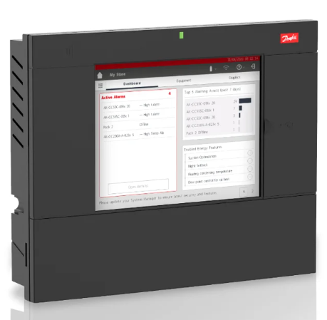
COMPRENDRE LE SYSTÈME
Comment on pilote le froid d'un supermarché
Meubles froids
contrôleurs de vitrine
Frigoriste
maintenance à distance
System Manager
contrôleur central · interface web
Internet
Chambres froides
Attaquant
n'importe où sur Internet
Alarmes
SMS, e-mail
Le point faible : l'interface web du contrôleur central, joignable directement depuis Internet.
Étude de cas · Frigos de supermarchés
3
Notes:
[0:04 – 3 min] Indispensable pour comprendre l'attaque. Chaque meuble froid a son petit contrôleur. Dans le local technique, un contrôleur central (le « System Manager », chez Danfoss la gamme AK-SM / AK-SC) les supervise tous : consignes de température, cycles de dégivrage, alarmes. Il offre une interface web, pour que le frigoriste (souvent un prestataire extérieur) puisse intervenir à distance. Le dégivrage est une fonction normale : on chauffe brièvement l'évaporateur pour faire fondre la glace, en général moins d'une heure. Le point faible : cette interface web était parfois accessible directement depuis Internet.

Slide 4
L'ANATOMIE DE L'ATTAQUE
Cinq étapes, sans outil sophistiqué
1
2
3
4
5
Trouver
Entrer
S'authentifier
Agir
Nuire
Rechercher les interfaces exposées (Shodan, Censys)
Se connecter à l'interface web joignable depuis Internet
Mot de passe administrateur dérivé de la date du jour (selon des experts)
Dégivrage forcé, consigne vers 50 °C, cycle allongé à 8 h
Produits perdus, matériel endommagé, départs de feu
T0846
T0883 · T0866
T0812 · T0859
T0836 · T0855
T0879 · T0828
Reconstitution : la voie d'entrée exacte n'est pas encore établie officiellement. Codes : MITRE ATT&CK for ICS (notre correspondance).
Source : CERT-FR, alerte CERTFR-2026-ALE-012 ; franceinfo ; Generation-NT ; Hive Security (2026) ; attack.mitre.org/techniques/ics.
Étude de cas · Frigos de supermarchés
4
Notes:
[0:07 – 4 min] Reconstitution à partir des sources ; la voie d'entrée exacte n'est pas encore officiellement établie. 1) Reconnaissance : chercher sur Internet les interfaces de ces contrôleurs, avec des moteurs comme Shodan ou Censys, qui recensent les appareils connectés. Des chercheurs en comptaient plusieurs milliers, dont plus de la moitié en France. 2) Accès : se connecter à l'interface web exposée. 3) Authentification : selon plusieurs experts, un compte administrateur dont le mot de passe était dérivé de la date du jour. 4) Action : lancer le dégivrage sur tous les meubles, fixer la consigne vers 50 °C et allonger la durée du cycle (de 1 h à 8 h selon la presse). 5) Impact : marchandises perdues, matériel endommagé. Entre parenthèses, les techniques correspondantes du référentiel MITRE ATT&CK for ICS (notre correspondance).

Slide 5
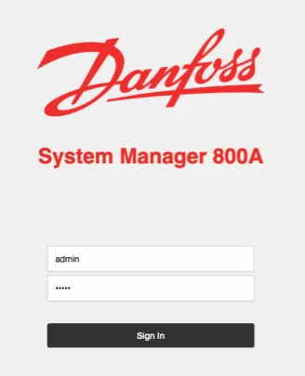
v0.50

Slide 6
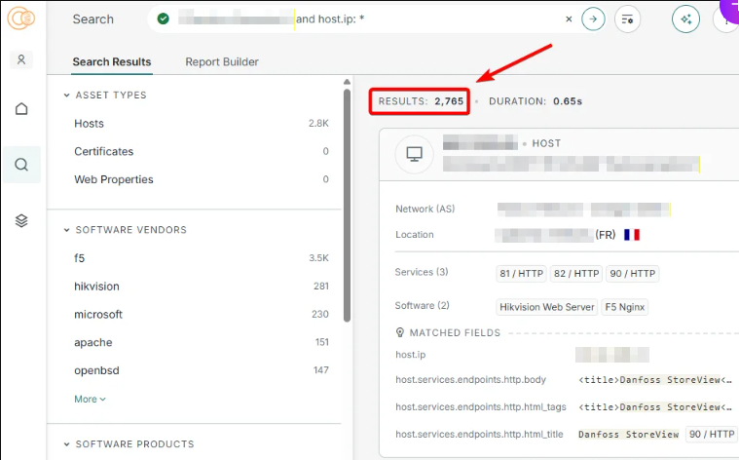

Slide 7
LE MOT DE PASSE
Un mot de passe que tout le monde peut calculer
// le principe, simplifié
string codeDuJour = Calculer(DateTime.Today);
if (saisie == codeDuJour) Autoriser();
// connaître la formule = connaître tous les codes
CVE-2025-41450
Danfoss AK-SM 800A : « génération de mot de passe basée sur la date et l'heure », contournement d'authentification. CVSS 8,2. Corrigé en R4.2 (2025).
Le lien avec le cours : un secret écrit dans un programme distribué à des milliers d'exemplaires n'est pas un secret. C'est la même erreur que la clé de Toyota (séance 3).
Source : CISA, avis ICSA-25-140-03 (20/05/2025, mis à jour le 26/08/2025) ; Danfoss, avis DSA-2025-03-01. Pour les modèles en fin de vie : presse, sans confirmation officielle.
Étude de cas · Frigos de supermarchés
5
Notes:
[0:11 – 3 min] Expliquer le principe sans jargon. Pour faciliter le dépannage, certains contrôleurs acceptaient un « code du jour » calculé à partir de la date. Pratique pour le technicien… et pour quiconque connaît la formule : le secret n'en est pas un. C'est exactement la faille CVE-2025-41450, publiée en mai 2025 pour les AK-SM 800A (« génération de mot de passe basée sur la date et l'heure », contournement d'authentification, score CVSS 8,2), corrigée dans la version R4.2. Pour les modèles en fin de vie touchés, la presse rapporte le même mécanisme, sans confirmation officielle. Lien avec le cours : c'est un secret dans le code, comme la clé de Toyota en S3. Un « secret » écrit dans un programme distribué à des milliers d'exemplaires finit toujours par être connu.

Slide 8
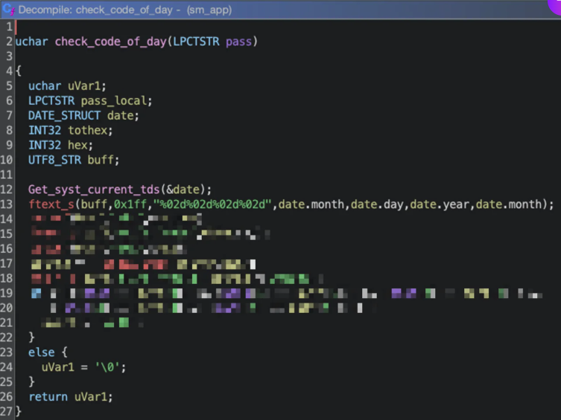

Slide 9
Le détail qui change tout
Ils n'ont rien cassé : ils ont utilisé une fonction normale.
Le dégivrage
L'astuce
La règle manquante
Une fonction prévue : chauffer brièvement pour faire fondre la glace.
Allonger le cycle à 8 h : la chaleur ressemble à un dégivrage, les alarmes tardent.
Refuser un dégivrage de plus d'une heure, ou une consigne de 50 °C pour un frigo.
Source : Generation-NT, Clubic (octobre 2026). Lien avec les règles métier : séance 1 (« l'objet refuse »).
Étude de cas · Frigos de supermarchés
6
Notes:
[0:14 – 2 min] Le point le plus instructif. Les attaquants n'ont rien « cassé » : ils ont utilisé une fonction normale, le dégivrage, prévue pour chauffer brièvement. En allongeant sa durée, la montée en température ressemblait à un dégivrage, et les alarmes ne se déclenchaient pas tout de suite (selon la presse, c'est le but de l'allongement). Lien direct avec la séance 1 : un objet doit refuser les valeurs absurdes. Une règle métier simple (un dégivrage de plus d'une heure, ou une consigne de 50 °C pour un frigo, est refusé ou déclenche une alerte) aurait limité les dégâts.

Slide 10
LES FAILLES CONNUES
Les signaux étaient publics depuis trois ans
2023
Mai-août 2025
Août 2026
11-12 oct. 2026
3 failles dans l'AK-SM 800A, dont une critique (CVSS 9,8). DIVD prévient les propriétaires exposés.
3 nouvelles failles (Claroty) : code du jour, injection de commande, configuration web. Correctifs R4.2 et 4.3.1.
Claroty publie sa recherche : 2 765 interfaces exposées sur Internet.
L'attaque.
Nuance : Claroty voit un lien avec ses travaux ; Danfoss indique que la plupart des appareils touchés sont des modèles en fin de vie, sans correctif. Les deux peuvent être vrais en même temps.
Source : DIVD, dossier DIVD-2023-00025 ; Danfoss, avis DSA-2023-08-01, DSA-2025-03-01, DSA-2025-08-01 ; CISA ICSA-25-140-03 ; Claroty Team82 (août et 12-13/10/2026).
Étude de cas · Frigos de supermarchés
7
Notes:
[0:16 – 3 min] Parcourir la chronologie. 2023 : trois failles dans l'AK-SM 800A, dont une critique (CVSS 9,8) ; l'organisation néerlandaise DIVD balaie Internet et prévient les propriétaires exposés. 2025 : trois nouvelles failles découvertes par Claroty Team82 (le code du jour, une injection de commande dans la configuration des e-mails d'alarme, une manipulation de la configuration web) ; avis CISA en mai, correctifs R4.2 puis 4.3.1. Août 2026 : Claroty publie sa recherche et recense 2 765 interfaces exposées sur Internet. Octobre 2026 : l'attaque. Nuance : Claroty voit un lien avec ses travaux ; Danfoss indique que la majorité des appareils touchés sont des modèles en fin de vie, non couverts par ces correctifs. Les deux peuvent être vrais en même temps.

Slide 11
POURQUOI RIEN N'AVAIT ÉTÉ CORRIGÉ
Cinq raisons, toutes classiques
Fin de vie
Exposés sur Internet
Hors du radar de la DSI
AK-SM 800 non supporté depuis 2021, AK-SC 355 depuis 2016 : aucun correctif possible.
Des milliers d'interfaces joignables, plus de la moitié en France selon des chercheurs.
Gérés par les services techniques et les frigoristes, absents de l'inventaire informatique.
10 à 20 ans de vie
Responsabilité floue
« C'est simplement une mise à jour qui n'a pas été faite. »
Clément Domingo, hackeur éthique
On ne remplace pas une installation de froid pour une mise à jour.
Qui met à jour : le magasin ou le mainteneur ?
Source : Danfoss, déclarations à l'AFP et franceinfo (12/10/2026) ; Generation-NT ; franceinfo ; Claroty Team82.
Étude de cas · Frigos de supermarchés
8
Notes:
[0:19 – 4 min] Le cœur de l'analyse. 1) Fin de vie : les AK-SM 800 ne sont plus supportés depuis 2021, les AK-SC 355 depuis 2016 ; aucun correctif n'existera jamais. Danfoss a déclaré que la majorité des appareils concernés sont des produits obsolètes. 2) Exposition : des milliers d'interfaces joignables directement depuis Internet, dont plus de la moitié en France selon des chercheurs. 3) Hors du radar : ces équipements sont gérés par les services techniques et les frigoristes, pas par la DSI ; ils n'apparaissent pas dans l'inventaire informatique. 4) Longue durée de vie : une installation de froid dure 10 à 20 ans ; on ne la remplace pas pour une mise à jour. 5) Responsabilité floue : qui doit mettre à jour, l'exploitant du magasin ou le mainteneur ? Citer le hackeur éthique Clément Domingo sur franceinfo : « C'est simplement une mise à jour qui n'a pas été faite. »

Slide 12
LA RÉPONSE
Ce qui a été fait après l'attaque
CERT-FR (ANSSI)
Justice et État
Danfoss et enseignes
Alerte CERTFR-2026-ALE-012 (12-13/10)
Retirer l'exposition à Internet
Accès distant par VPN uniquement
Appliquer les mises à jour
Si compromis : déconnecter, réinitialiser, reconfigurer
Enquête du parquet de Paris
Confiée à l'OFAC (anti-cybercriminalité)
Le gouvernement saisit l'ANSSI
Remplacer les équipements en fin de vie
Accompagner les mises à jour
Destruction des produits par précaution
Source : CERT-FR, alerte CERTFR-2026-ALE-012 (12/10/2026, mise à jour le 13/10/2026) ; franceinfo ; Danfoss.
Étude de cas · Frigos de supermarchés
9
Notes:
[0:23 – 3 min] Le CERT-FR (l'équipe de réponse de l'ANSSI) publie une alerte dès le 12 octobre, mise à jour le 13 : de nombreuses compromissions de contrôleurs Danfoss AK-SM et AK-SC, et Copeland / Dixell XWEB. Ses recommandations sont la checklist de base. En cas de compromission : déconnecter d'Internet, réinitialiser en configuration d'usine, puis reconfigurer en durcissant ; et l'alerte prévient qu'une réinitialisation seule ne suffit pas si l'exposition demeure. Côté justice : enquête du parquet de Paris, confiée à l'Office anti-cybercriminalité (OFAC). Le gouvernement a saisi l'ANSSI. Danfoss appelle à remplacer les équipements en fin de vie.

Slide 13
RÉAGIR AUTREMENT
Quatre occasions manquées
2023
Traiter les notifications de DIVD : retirer les interfaces d'Internet.
2025
Appliquer les correctifs R4.2 et 4.3.1. Planifier le remplacement des modèles en fin de vie.
Août 2026
Après la publication de Claroty : vérifier si nos équipements sont visibles sur Internet.
Le soir même
Une alarme indépendante (sonde + SMS), couper l'accès distant, passer en mode local.
Et une sécurité physique : un thermostat câblé qui coupe le chauffage, impossible à piloter à distance.
Étude de cas · Frigos de supermarchés
10
Notes:
[0:26 – 3 min] La question n'est pas de blâmer, mais de voir où on aurait pu agir. 1) 2023 : les propriétaires exposés ont été prévenus par DIVD. 2) 2025 : les correctifs existaient pour la gamme supportée. 3) Août 2026 : la publication de Claroty, deux mois avant l'attaque, aurait dû déclencher une revue d'exposition (« sommes-nous visibles sur Internet ? »). 4) Le soir même : une alarme indépendante du contrôleur (une simple sonde de température qui envoie un SMS) et la capacité de couper l'accès distant et de repasser en mode local auraient limité les pertes. Et une sécurité physique (un thermostat de sécurité câblé, qui coupe le chauffage au-delà d'une température) aurait évité les départs de feu.

Slide 14
LES BONNES PRATIQUES
Ce que ce cas enseigne
1
2
3
4
Rien d'exposé sur Internet
Un inventaire complet
Mettre à jour, remplacer
Pas de mot de passe par défaut
Accès distant par VPN ou bastion, ouvert à la demande.
Y compris les équipements des services techniques et des prestataires.
Suivre les avis de sécurité, budgéter la fin de vie.
Ni calculable, ni partagé entre sites.
5
6
7
8
Surveiller les changements
Des sécurités indépendantes
Un plan de réponse
Des contrats clairs
Alerter sur une consigne ou une durée anormale.
Alarme autonome, limite physique câblée.
Couper l'accès, mode local, garder les traces, porter plainte.
Obligations de sécurité des mainteneurs (IEC 62443-2-4).
Source : CERT-FR (2026) ; ANSSI, « La cybersécurité des systèmes industriels » ; IEC 62443-3-3 et 62443-2-4.
Étude de cas · Frigos de supermarchés
11
Notes:
[0:29 – 3 min] Huit pratiques, reprises des recommandations du CERT-FR, du guide de l'ANSSI sur la cybersécurité des systèmes industriels et de la norme IEC 62443. La première suffit à elle seule à empêcher ce type d'attaque : aucune interface d'administration directement sur Internet.

Slide 15
ET POUR NOUS, DÉVELOPPEURS ?
Ce que le code aurait pu empêcher
Ce qui s'est passé | En code, c'est… | Dans le cours
Un mot de passe calculé à partir de la date | un secret dans le code | S3 (Toyota), Q2
Une injection de commande dans la configuration des alarmes (CVE-2025-41451) | une saisie passée telle quelle au système | S1 (Stanford), Q2 · injections
Une consigne de 50 °C acceptée pour un frigo | une règle métier manquante | S1 : l'objet refuse
Une interface d'administration ouverte à tous | authentification et autorisation absentes | Q2 · Keycloak
Les failles de demain s'écrivent aujourd'hui, dans du code comme le nôtre.
Étude de cas · Frigos de supermarchés
12
Notes:
[0:32 – 3 min] Ramener le cas au cours. Chaque faille a une contrepartie dans le code qu'on apprend à écrire. Un code du jour calculable : un secret dans le code (séance 3, Toyota). Une injection de commande dans la configuration des e-mails d'alarme (CVE-2025-41451) : une donnée de l'utilisateur passée telle quelle à une commande système, comme l'injection SQL de Stanford (séance 1) ; on la démontera au Q2. Une consigne absurde acceptée sans broncher : une règle métier manquante ; l'objet aurait dû refuser (séance 1). Une interface d'administration ouverte à tous : authentification et autorisation, Keycloak au Q2.

Slide 16
REPRODUIRE EN LABORATOIRE
Rejouer le scénario, sans danger
A
L'attaque
B
La défense
C
L'observation
Un faux contrôleur (Modbus simulé, pymodbus) et une interface web au mot de passe « date du jour », dans un réseau Docker fermé.
Le même scénario avec un pare-feu, un vrai mot de passe et une alerte sur les consignes anormales.
Un pot de miel (Conpot) qui imite un contrôleur : qui vient le scanner ?
Jamais contre un équipement réel : accès frauduleux à un système (Code pénal, art. 323-1 et suivants).
Source : pymodbus (github.com/pymodbus-dev) ; Conpot, Honeynet Project (github.com/mushorg/conpot).
Étude de cas · Frigos de supermarchés
13
Notes:
[0:35 – 3 min] Aucun outil ne doit être utilisé contre un équipement réel : c'est illégal (accès frauduleux à un système, articles 323-1 et suivants du Code pénal) et dangereux. Mais on peut reproduire le principe dans un laboratoire fermé, avec des simulateurs. Scénario A, l'attaque : un faux contrôleur de meuble froid (serveur Modbus simulé avec la bibliothèque pymodbus : température, consigne, durée de dégivrage) et une petite interface web dont le mot de passe est la date du jour, dans un réseau Docker isolé. Scénario B, la défense : on rejoue avec un pare-feu, un vrai mot de passe et une règle d'alerte sur les consignes anormales. Scénario C, l'observation : un pot de miel (Conpot, du Honeynet Project) qui imite un contrôleur, pour voir qui le scanne. Ce laboratoire pourra être construit pour le Q2.

Slide 17
DÉBAT · 5 MINUTES
À vous : qui aurait dû agir ?
👍
❤️
😮
😂
L'enseigne
Le frigoriste
Danfoss
L'État
qui exploite le magasin
qui maintient à distance
qui fabrique le contrôleur
qui fixe les règles
Question bonus Faut-il interdire par la loi les mots de passe par défaut ou calculables ? Le Royaume-Uni l'a fait en 2024 pour les objets connectés grand public.
Source : Royaume-Uni, Product Security and Telecommunications Infrastructure Act (en vigueur le 29/04/2024) ; règlement (UE) 2024/2847 (Cyber Resilience Act).
Étude de cas · Frigos de supermarchés
14
Notes:
[0:38 – 5 min] Réactions : 👍 l'enseigne (l'exploitant), ❤️ le frigoriste (le mainteneur), 😮 Danfoss (le fabricant), 😂 l'État (l'ANSSI, la régulation). Lire le résultat, prendre 2 ou 3 avis dans le chat. Pas de réponse unique : la responsabilité est partagée, et c'est précisément le problème, chacun pense que c'est l'autre. Question bonus : faut-il interdire par la loi la vente d'équipements avec des mots de passe calculables ou par défaut ? (Le Royaume-Uni l'a fait pour les objets connectés grand public en 2024, avec la loi PSTI ; le règlement européen Cyber Resilience Act va dans le même sens.)

Slide 18
À retenir
Une interface exposée.
Un mot de passe prévisible.
Une mise à jour jamais faite.
Les défenses sont connues et simples. Le plus souvent, ce qui manque, c'est de savoir que l'équipement existe et qu'il est visible.
Étude de cas · Frigos de supermarchés
15
Notes:
[0:43 – 1 min] Conclure. Pas d'attaque sophistiquée : une interface exposée, un mot de passe prévisible, une mise à jour non faite, et une fonction normale détournée. Les défenses sont connues et simples. Ce qui manque, le plus souvent, c'est de savoir que l'équipement existe et qu'il est visible.

Slide 19
SOURCES
Pour aller plus loin
CERT-FR (ANSSI), alerte CERTFR-2026-ALE-012, 12/10/2026, mise à jour le 13/10/2026 · cert.cyber.gouv.fr
CISA, avis ICSA-25-140-03 « Danfoss AK-SM 8xxA Series », 20/05/2025, mis à jour le 26/08/2025 · cisa.gov
Danfoss, avis de sécurité DSA-2023-08-01, DSA-2025-03-01, DSA-2025-08-01 · danfoss.com
DIVD, dossier DIVD-2023-00025 · csirt.divd.nl
Claroty Team82, recherche d'août 2026 et billet du 12-13/10/2026 · claroty.com
franceinfo, « Un piratage pas si sophistiqué que ça… », octobre 2026
CBS News, SecurityWeek, Generation-NT, Futura-Sciences, octobre 2026
Libération, 12/10/2026 (article à l'origine de cette étude de cas)
ANSSI, « La cybersécurité des systèmes industriels » ; IEC 62443 ; MITRE ATT&CK for ICS
Étude de cas · Frigos de supermarchés
16
Notes:
[0:44 – 0 min] Slide de référence, à partager. Esprit critique : les chiffres de magasins et de températures ont évolué au fil des jours ; la voie d'entrée exacte et les auteurs ne sont pas établis à la date de cette présentation.

